Slide 1

Module DATETIME

Slide 2
MODULE DATETIME
Module datetime เป็นโมดูลในภาษา Python ที่มีหน้าที่สำหรับใช้แสดงผลเกี่ยวกับ วันและเวลา
โดยการใช้งานเราจะต้อง import datetime เข้ามาก่อน
โดยลักษณะการใช้งานของ Module datetime นั้นมีอยู่หลากหลายลักษณะแต่ใน Suzy เราใช้ Module datetime เพื่อบอกวันที่ หรือ เวลา ในขณะที่ถาม ดังนี้
now = datetime.now()
text = now.strftime(“%H:%M:%S”)

Slide 3
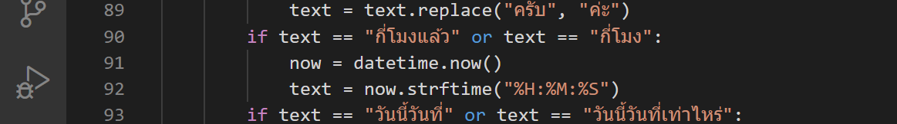
ส่วนที่1
ใช้บอกเวลา
-ในบรรทัดที่ 1 จะเป็นการเช็ค Keyword หรือ input ถ้าเป็นคำว่ากี่โมงแล้ว หรือ กี่โมง ก็ทำกรณีนี้
-ในบรรทัดที่ 2 เป็นการดึงค่าเวลา และวันที่ ในขณะนั้นมาเก็บไว้ที่ now ก่อนแล้วแล้วจึงค่อยทำต่อไป
-ในบรรทัดที่ 3 เป็นการดึงค่าเวลา จาก now โดยใช้ now.strftime() โดยในวงเล็บเป็นการกำหนดค่า parameter โดยเป็น parameter เฉพาะใน Module datetime ซึ่งในรูปจะมี %H เป็นการดึงค่าชั่วโมง %M ดึงค่านาที %S ดึงค่าวินาที แล้วบันทึกลงใน text แล้วค่อยนำไปแสดงผล

Slide 4
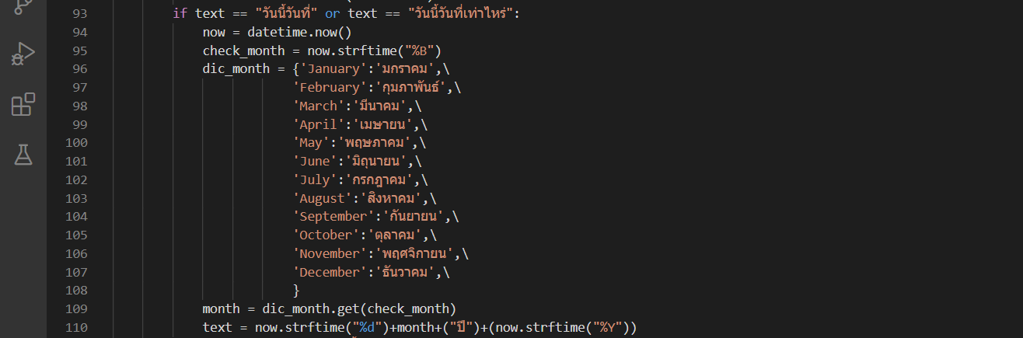
ส่วนที่2
ใช้บอกวันที่
-ในบรรทัดที่ 1จะเหมือนส่วนแรกแต่ Keyword จะเปลี่ยนเป็น วันนี้วันที่ กับ วันนี้วันที่เท่าไหร
-ในบรรทัดที่ 3 เราจะเห็น %B ใช้เพื่อจะดึงค่าเดือนในภาษาอังกฤษมาแสดง แล้วจะต่อเนื่องถึงบรรทัดที่ 4 เราต้องการเดือนในภาษาไทย ดังนั้นเราจึงสร้าง dict ขึ้นมาเพื่อเก็บค่าเดือนในภาษาอังกฤษและภาษาไทย
-ในบรรทัดที่ 5 เราทำการ dict_month.get(check_month) เพื่อดึงค่าเดือนภาษาไทยออกมา บันทึกลงใน month
- ในบรรทัดที่ 6 เป็นการดึงค่าวัน จาก now โดยใช้ now.strftime() โดยใช้ %d ดึง่คาวันทีวันนี้ออกมา แล้วนำมารวมกับ month และรวมกับปีโดยใช้ now.strftime() อีกครั้ง แต่parameter คราวนี้เป็น %Y ใช้ดึงค่าปีออกมา

Slide 5

MODULE GTTS
Module gTTS หรืออีกชื่อหนึ่งคือ Google text to Speech เป็นโมดูลที่ทำหน้าที่แปลงข้อความที่รับ เข้ามาเป็นไฟล์เสียงแบบ mp3 ที่ไม่จำกัดความยาว และสามารถรองรับภาษาไทยได้ โดยเวลาที่เรียกใช้งานจำเป็นต้องมีอินเทอร์เน็ต
ก่อนเริ่มใช้งานต้อง pip install gTTS ก่อน จากนั้นค่อย from gtts import gTTS
โดยตัวอย่างการใช้งานดังด้านล่าง
tts = gTTS(text, lang="th")
tts.save("./answer.mp3")

Slide 6
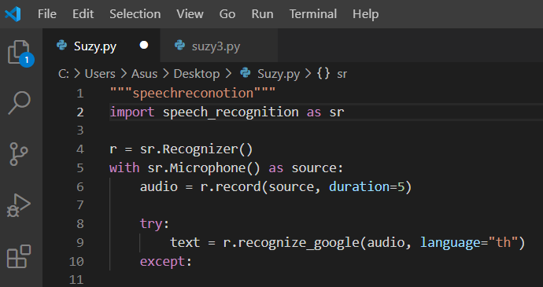
MODULE SPEECH RECOGNITION
Module Speech recognition เป็น Module ที่ใช้สำหรับแปลง input ที่เป็นเสียงพูดให้กลายเป็นเป็นข้อความ หรือคำสั่งคอมพิวเตอร์ โดยใน Python3 นั้นสามารถฟังและแปลงเป็นข้อความภาษาไทยได้แล้ว
ก่อนเริ่มใช้งานต้อง pip install SpeechReconition จากนั้นค่อย import SpeechRecognition as sr
โดยตัวอย่างดังรูป

Slide 7

MODULE PLaysound
Module playsound เป็น Module ที่ใช้สำหรับเปิดหรือเล่นไฟล์เสียง สำหรับภาษา python
ก่อนเริ่มใช้งานต้อง pip install playsoundจากนั้นค่อย from playsound import playsound
โดยตัวอย่างการใช้งานดังนี้
playsound("./answer.mp3“)

Slide 8
MODULE random
Module random เป็น Module สุ่มค่าต่างๆ สำหรับภาษา python
ก่อนเริ่มใช้งานต้อง import random ก่อน
โดยตัวอย่างการใช้งานดังนี้
mess_list_1 = ['ขอโทษค่ะ ฉันไม่เข้าใจในสิ่งที่คุณพูด', 'ฉันไม่สามารถเข้าใจสิ่งที่คุณพูดได้ ค่ะ', 'ไม่เข้าใจค่ะ']
text = random.choice(mess_list_1)

